Slide 1
Como alterar Plano de Entregas
1. Dentro do campo “Planos de Entregas”, escolha o Plano que DEVERÁ ser alterado, clique em opções

Slide 2
Como alterar Plano de Entregas
2. E escolha Alterar

Slide 3
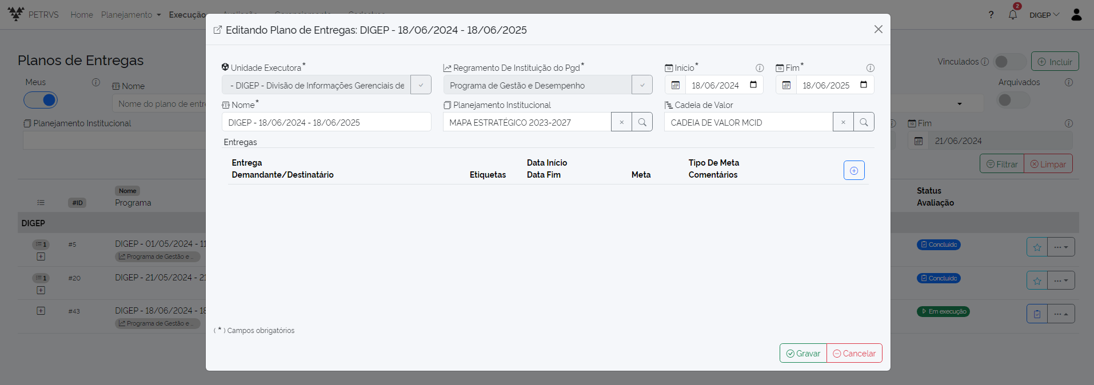
Como alterar Plano de Entregas
3. aparecerá a tela a ser editada, faça as alterações e clique em Gravar

Slide 4
Como cancelar Plano de Entregas
1. Dentro do campo “Planos de Entregas”, escolha o Plano que será cancelado, clique em opções

Slide 5
Como cancelar Plano de Entregas
2. e escolha cancelar plano

Slide 6
Como cancelar Plano de Entregas
3. aparecerá a tela de alteração de status, clique em confirmar

Slide 7
Como suspender Plano de Entregas
1. Dentro do campo “Planos de Entregas”, escolha o Plano que SERÁ SUSPENSO, clique em opçõeS

Slide 8
Como suspender Plano de Entregas
2. e escolha SUSPENDER

Slide 9
Como suspender Plano de Entregas
3. aparecerá a tela de alteração de status, clique em confirmar

Slide 10
Como EXCLUIR Plano de Entregas
OBS.: POSSÍVEL ANTES DA HOMOLOGAÇÃO
1. Dentro do campo “Planos de Entregas”, escolha o Plano que SERÁ EXCLUIDO, clique em opçõeS

Slide 11
Como EXCLUIR Plano de Entregas
2. e escolha EXCLUIR

Slide 12
Como EXCLUIR Plano de Entregas
3. CONFIRME A EXCLUSÃO, CLICANDO EM “OK”

